Slide 1
多克隆抗体的制备
周艳 张 海 红
E-mail：julysec@jlu.edu.cn
E-mail：zhanghh@jlu.edu.cn

Slide 2
主 要 内 容
实验分组及材料
主要操作步骤
检测方法--Elisa

Slide 3
实验器材及物品分配
试剂:
抗原：OVA（卵清蛋白）
抗体：
一级抗体：小鼠血清
二级抗体：HRP-Ab
封闭液：1% BSA
包被缓冲液
抗体稀释液：PBS
洗液：PBST
底物溶液：OPD
终止液：2M 硫酸
弗氏完全佐剂
弗氏不完全佐剂
器材:
96孔板
加样器(一套）
加样器头（一套）
吸水纸（若干）
酶标仪（一台）

Slide 4
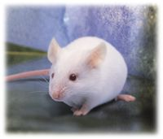

主要操作步骤
一、免疫小鼠
二、制备血清
三、用Elisa法检测血清中抗体的效价

Slide 5
免疫小鼠
免疫方式
  肌肉注射（intramuscular injection ，i.m.）
  腹腔注射（intraperitoneal injection，i.p. ）
  皮下注射（subcutaneous injection，s.c.）
  静脉注射（intravenous injection ，i.v.）
抗原：OVA 7天免疫一次，共三次
免疫佐剂
  弗氏佐剂(Immunoadjuvant )
    完全弗氏佐剂（石蜡油+羊毛脂+卡介苗）
    不完全弗氏佐剂（石蜡油+羊毛脂）
  细胞因子
    IL-2、IL-1、IFN-γ、IL-12、GM-CSF

Slide 6
制备血清
摘取小鼠眼球，用1.5ml EP管接血。
4000rpm，离心10分钟，吸取上清（血清）待用。
拉颈处死小鼠。

Slide 7
免疫小鼠血清抗体效价测定
酶联免疫吸附（ enzyme-linked immunosorbent assay ， Elisa ）
利用抗原抗体反应的高度特异性和酶对底物高效催化性，将抗原或抗体吸附于固相载体表面，通过底物的显色反应鉴定抗原抗体结合的反应

Slide 8
Elisa
酶联免疫吸附（ enzyme-linked immunosorbent assay ， Elisa ）
利用抗原抗体反应的高度特异性和酶对底物高效催化性，将抗原或抗体吸附于固相载体表面，通过底物的显色反应鉴定抗原抗体结合的反应

Slide 9
固相载体
固相载体在ELISA测定过程中作为吸附剂和容器，不参与化学反应。可作ELISA中载体的材料很多，最常用的是聚苯乙烯。聚苯乙烯具有较强的吸附蛋白质的性能，抗体或蛋白质抗原吸附其上后仍保留原来的免疫学活性。

Slide 10
包被
抗原或抗体结合到固相载体表面的过程。
蛋白质与固相载体是通过物理吸附结合的，靠的是蛋白质分子结构上的疏水基团与固相载体表面的疏水基团间的相互作用。这种物理吸附是非特异性的，受蛋白质的分子量、等电点、浓度等的影响。载体对不同蛋白质的吸附能力是不相同的，大分子蛋白质较小分子蛋白质通常含有更多的疏水基团，故更易吸附到固相载体表面 。

Slide 11
Enzyme
常用的酶
  辣根过氧化物酶(horseradish peroxidase, HRP)
  碱性磷酸酶(alkaline phosohatase, AP)。
  葡萄糖氧化酶、β-D-半乳糖苷酶和脲酶等。

Slide 12
HRP的底物
HRP催化过氧化物的氧化反应，最具代表性的过氧化物为H₂O₂，其反应式如下：DH₂+ H₂O₂ → D+ H₂O上式中，DH₂为供氢体， H₂O₂为受氢体。在ELISA中，DH₂一般为无色化合物，经酶作用后成为有色的产物，以便作比色测定。
常用的供氢体有
  邻苯二胺(O-phenylenediamine,OPD)
  四甲基联苯胺(3,3’,5,5’-tetramethylbenzidine,TMB)
  ABTS[2,2’-azino-di-(3-ethylbenziazobine sµLfonate-6)]

Slide 13
OPD
OPD氧化后的产物呈橙色，用酸终止酶反应后，在492nm波长处有最高吸收峰，灵敏度高，比色方便，是HRP结合物最常用的底物。
OPD本身难溶于水，OPD·2HCl为水溶性。OPD见光易变质，与过氧化氢混合成底物应用液后更不稳定，须现配置现用(用pH5.0的磷酸—枸缘酸缓冲液。再加入邻苯二胺至终浓度4～10mg/ml，充分溶解，最后加入30%H₂O₂ 25μl）
OPD产物用硫酸终止后，显色由橙黄色转向棕黄色

Slide 14
TMB
TMB经HRP作用后产物显蓝色，目视对比鲜明。TMB性质较稳定，可配成溶液试剂，只需与H₂O₂溶液混和即成应用液，可直接作底物使用。
TMB无致癌性，因此在ELISA中应用日趋广泛。酶反应用HCl或H₂SO₄终止后，TMB产物由蓝色呈黄色，可在比色计中定量，最适吸收波长为405nm。

Slide 15
ELISA的应用
ELISA是目前应用最广泛的免疫学检测技术之一，常用来测量机体的可溶性的抗原或抗体。
由于它敏感性高，可测微量的的抗体或激素、细胞因子及粘附分子等抗原性物质。
成品的试剂盒，已广泛用于临床某些疾病的诊断。

Slide 16
ELISA分类
直接法——一抗带酶
间接法——二抗带酶
双抗夹心法——检测抗原
  直接夹心法
  间接夹心法
检测抗体

Slide 17
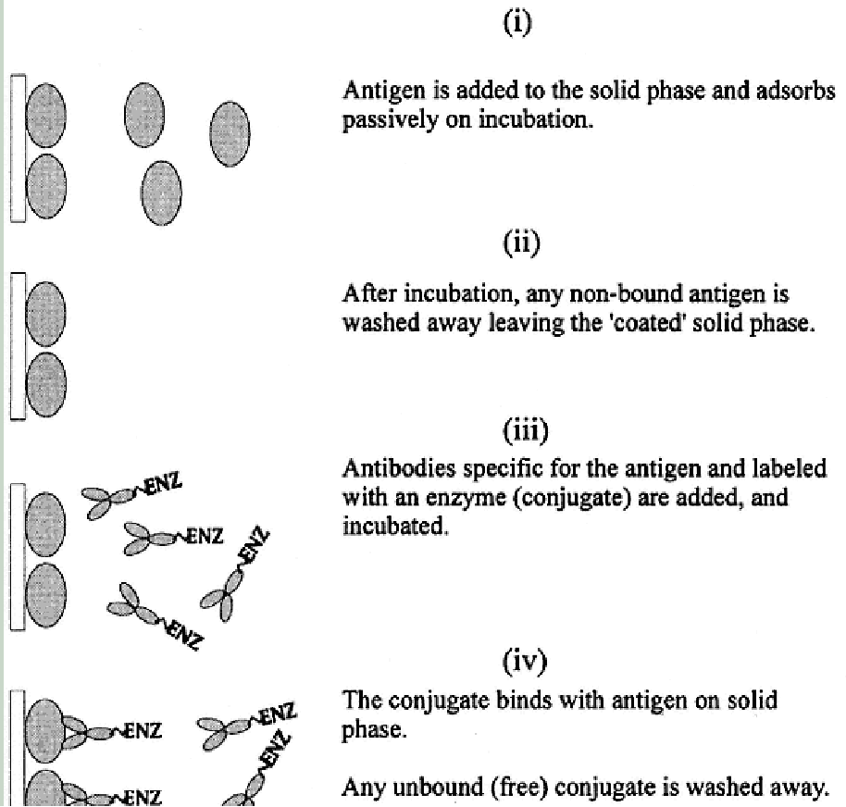
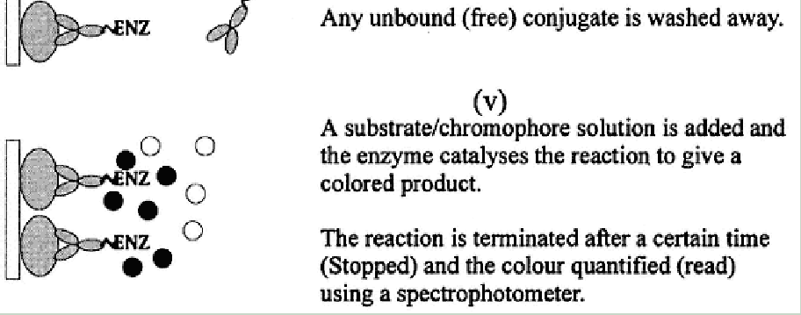
直接法

Slide 18
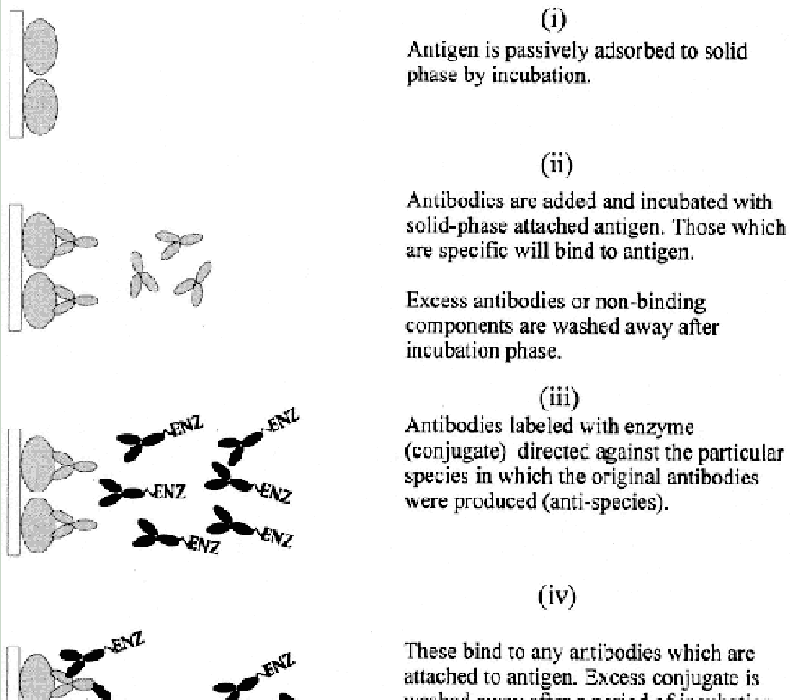
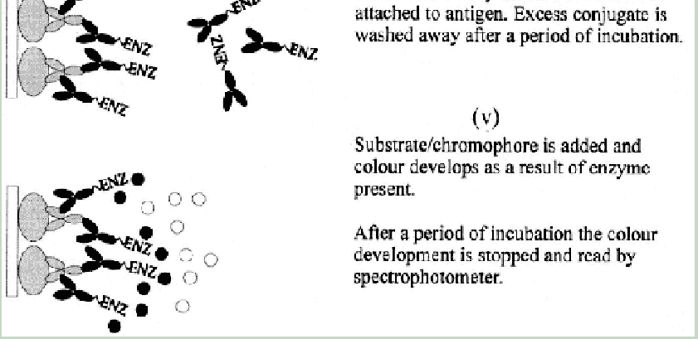
Antibodies are added and incubated with solid-phase attached antigen. Those which are specific will bind to antigen
Antigen is passively absorbed to solid phase by incubation
Excess antibodies or non-binding components are washed away after incubation phase
间接法
Antibodies labeled with enzyme(conjµgate) directed against the particµLar species in which the original antibodies were produced(anti-species).
These bind to any antibodies which are attached to antigen. Excess conjµgante is washed away after a period of incubation
Substrate/chromophore is added and color develops as a resµLt of enzyme present.
After a period of incubation of the colour development is ptopped and read by spectrophotometer

Slide 19
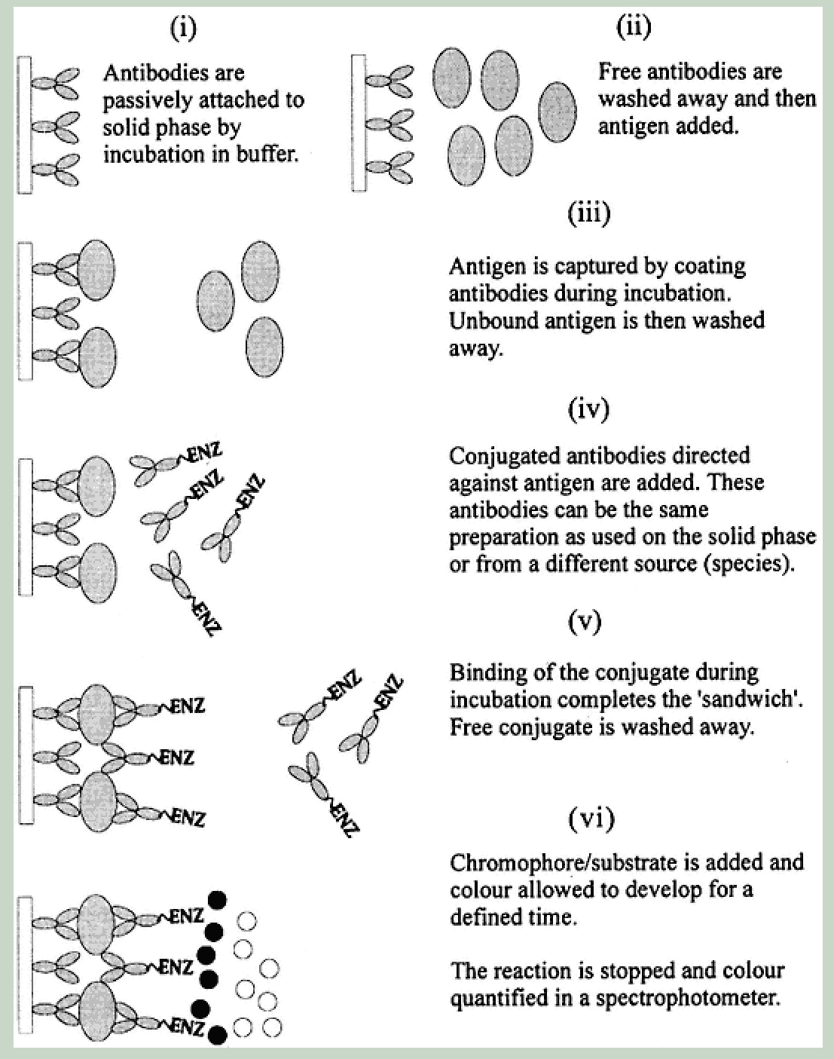
直接夹心法

Slide 20
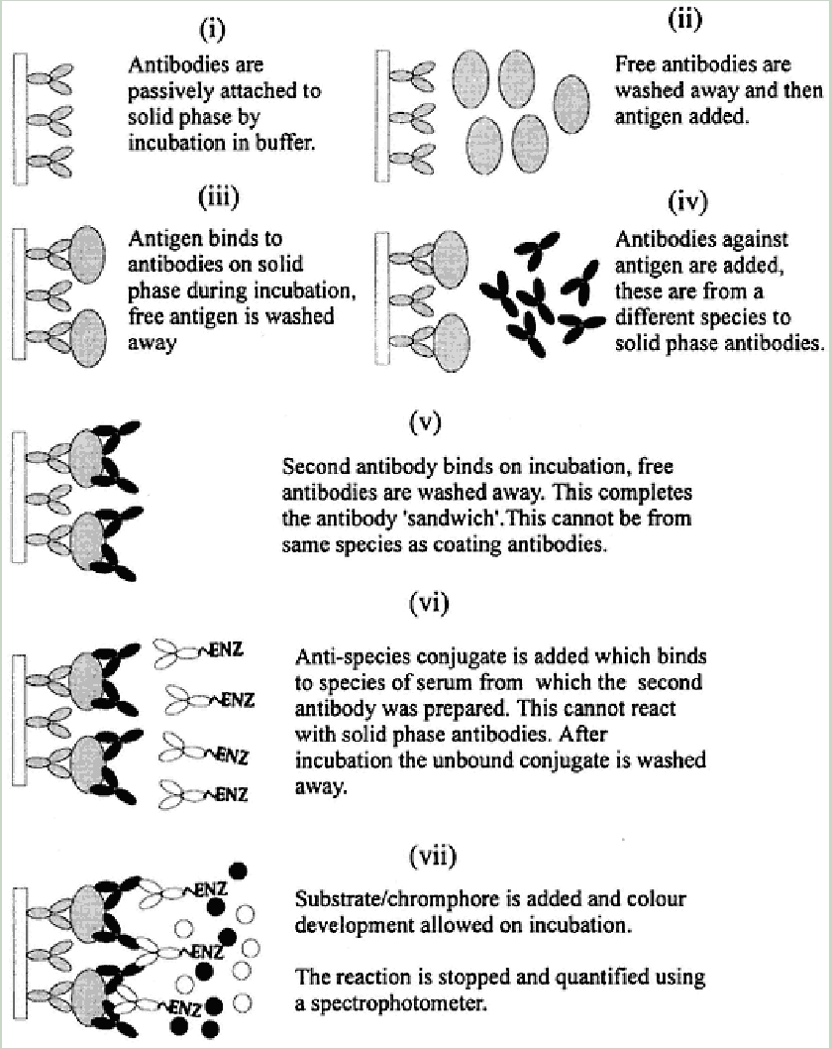
间接夹心法

Slide 21
实验步骤
包 被: OVA抗原(50ug/ml) 100µL/孔, 4 ℃过夜.
封 闭：弃上清, 加入封闭液 150 µL/孔, 37℃，
40min.
洗 涤: 加洗液200ul/孔，洗涤三次, 每次3分钟.
一 抗: 弃上清, 加入不同稀释度的待测血清抗体100
µL/孔 37℃ ，40min.
洗 涤: 加洗液200ul/孔，3分钟,弃上清，再重复两次
酶标抗体: 加入HRP标二抗100 µL/孔37℃ 40min.
洗 涤: 洗涤三次, 每次3分钟
显 色: 加入底物100 µL/孔，避光15min
加终止液: 加2M硫酸 50 µL/孔
测 量: 酶标仪测定OD 490nm值.

Slide 22
抗体的倍比稀释
500µL 500µL 500µL 500µL 500µL 500µL
5µL
抗体(血清)
995µL
抗体稀释液（PBS）
500µL
抗体稀释液
(PBS)
1 2 3 4 5 6 7
1/200 1/400 1/800 1/1600 1/3200 1/6400 1/12800
加佐剂组和不加佐剂组血清各做一套上述稀释度

Slide 23
加板方法
1 2 3 4 5 6 7 8 9 10 11 12
加佐剂组
A
B
C
D
E
F
G
H
不加佐剂组
每组一块96孔板，每个样三个复孔，纵向排列。加样如下：
1- 7: 不同稀释度的抗体，依次为1/200，1/400，1/800，1/1600，1/3200，1/6400， 1/12800； 8：阴性对照孔。

Slide 24
结果判定
抗体效价:
  1. 出现颜色变化的抗体最高稀释倍数
  （目测）
  2. 二倍于阴性对照OD值(酶标仪）

Slide 25
结果分析—写在记录本上
观察实验现象：从加底物到终止反映是的颜色
变化，及各个稀释度之间的颜色差异。
判定出加佐剂组和不加佐剂组的抗体效价（二倍于阴性对照OD值）。
用Excel处理数据，作图，横坐标为抗体的稀释度，纵坐标为OD₄₉₀的数值。
将用Excel图表和原始数据（每人一份）贴到实验记录本上。

Slide 26
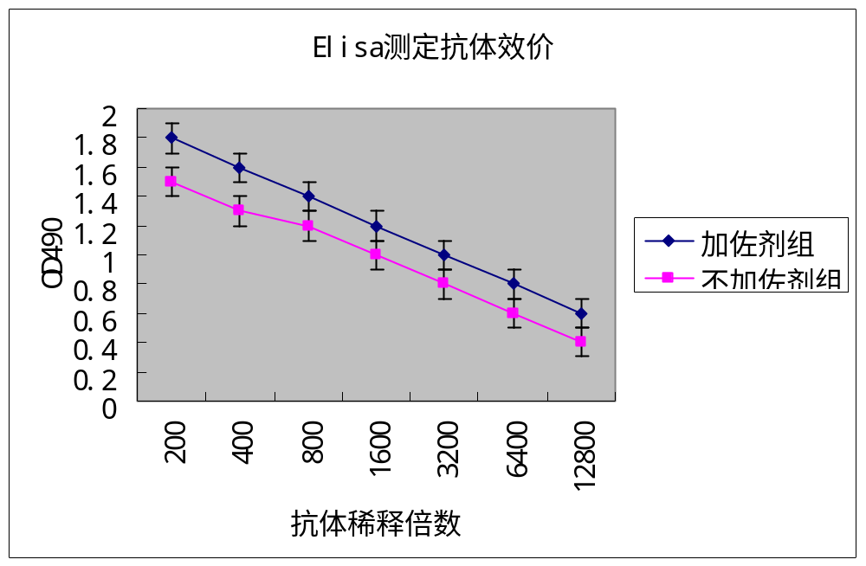
Excel作图

